Slide 1


기술개발사업
온라인 구매지원시스템
공급(판매)업체
등 록 및 가입 안 내
등록 및 문의
www.r2b.or.kr
042-388-0266

Slide 2


시스템 개요
1. 시스템 운영 배경 및 목적
1. 시스템 운영 배경 및 목적
온라인 구매지원시스템은 중소기업기술정보진흥원에서 중소기업 연구개발비 지원금의 재료 및 연구기자재 구매비용에 대한 효율적 구매지원과 집행의 투명성 및 정산의 정확성을 제고하기 위해 구축된 시스템으로, 사용자 (R&D 지원대상기업 [구매자]와 재료 및 연구기자재공급업체[공급자])에게는 구매와 판매의 편익을 제공하여 국가적으로 지원되는 R&D사업비의 투명성 제고와 다양한 이익에 기여하고자 개발된 온라인구매지원시스템 입니다.
시스템 운영 배경 및 목적
사용자 편익증진 및 사업 투명성 제고
관련 기업간의 수익창출과 거래 활성화
효율적
구매와 판매 지원
수요
예측 및
체계적 공급망
구축
재료 및
기자재
전문 온라인
거래 확보
목적
정산 및 사용자
편익 우선의
R&D사업
지원
온라인 구매지원시스템 운영
등록 홈페이지 (www.r2b.or.kr)

Slide 3





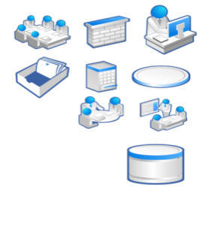



시스템 개요
2. 온라인 구매지원시스템 개요
2. 온라인 구매지원시스템 개요
온라인 구매지원시스템은 R&D 개발을 지원받은 중소기업이 각종 연구기자재, 시재료 등을 편리하게 구매할 수 있는 온라인 장터(e-MP)로 연구개발비 구매 프로세스를 전산화함으로써 집행의 투명성과 구매 편의성을 제고합니다. 향후 모든 R&D관련 물품의 구매와 공급이 本 시스템에서의 거래될 수 있도록 발전시킬 계획입니다.
개요도 및 주요기능
구매자
( R&D
지원
대상
중소
기업 )
R&D 과제관리시스템
공급자
(MRO
포함)
과제정보, 정산정보
구매지원시스템
1. 과제 확인
구매
3. 견적,수주
2. 견적,발주
영업팀
개발/구매팀
4. 전자계약(공인인증)
계약
4. 전자계약(공인인증)
6. 물품수령
납품
5.납품
자재팀
물류팀
8. 대금지급
정산
7.세금계산서발행
회계팀
회계팀
포인트정보, 정산정보
전자금융관리시스템
주요기능
구매 : 구매자가 선정 연구과제에 필요한 연구기자재, 시재료 등을 구입하기 위해 공급자에게 견적을 의뢰하거나 공급자가 등록한 물품을 확인하고 견적 및 발주를 하는 단계
계약 : 발주서에서 자동 생성된 구매계약을 확인하고 구매/공급자 간 범용공인 인증서를 통해 전자계약서에 전자서명을 하여 구매계약을 완료하는 단계
납품 : 공급자가 구매계약을 근거로 제조, 물류업체 확인, 물품조달 후 구매자에게 물품을 발송하는 단계
정산 : 구매 결정된 계약 건에 대해 공급자가 자동 생성된 세금계산서를 확인하고 구매자에게 전송 후 승인을 거쳐 국세청으로 신고하는 단계

Slide 4
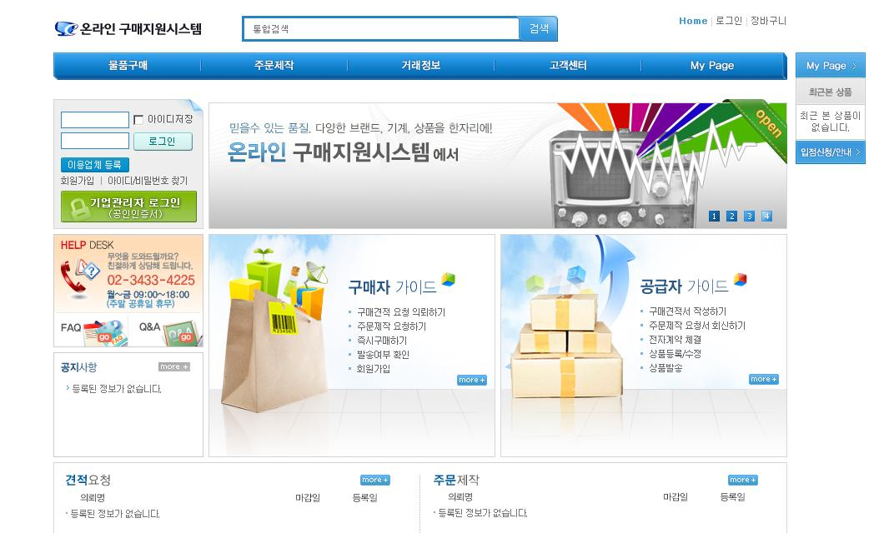
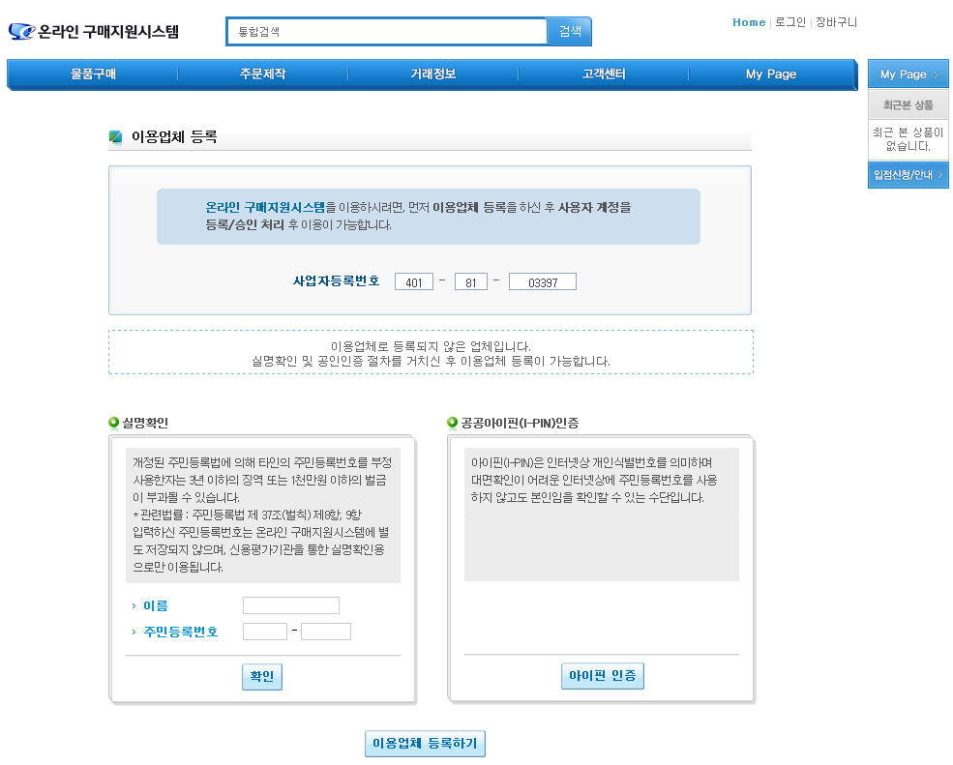
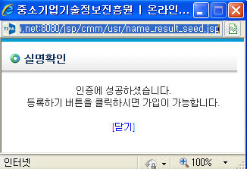
온라인 구매지원시스템 이용안내
이용업체(공급업체) 및 사용자 계정 등록
1. 이용업체(공급업체) 등록 절차
온라인 구매지원시스템 내에 공급자로 이용업체 등록을 완료하신 후 운영자 승인 과정을 거쳐 사용자 계정 등록과 판매활동을 진행 하실 수 있으며, 다음과 같은 절차에 따라 이용업체 정보를 등록하시기 바랍니다.
[ 온라인 구매지원시스템 메인 페이지]
1
1
온라인 구매지원시스템(www.r2b.or.kr)에 접속을 하고, 메인 페이지 우측에 “이용업체 등록” 버튼
을 클릭하시면, 이용업체 등록 페이지로 이동합니다.
[ 이용업체 등록 페이지]
2
4
3
2. 이용업체의 사업자등록번호를 입력하여, 기 등록여부를 확인합니다.
3. 미 등록된 업체는 온라인 구매지원시스템 내의 기업관리자(과제책임자)의 실명확인 절차를
수행합니다,
4. 실명확인 완료 후 업체등록하기 버튼을 클릭합니다.

Slide 5
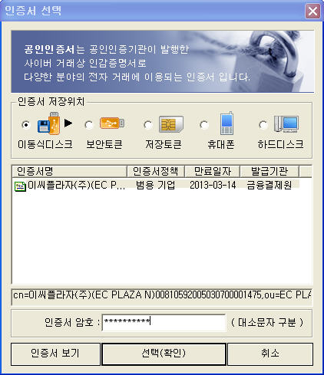
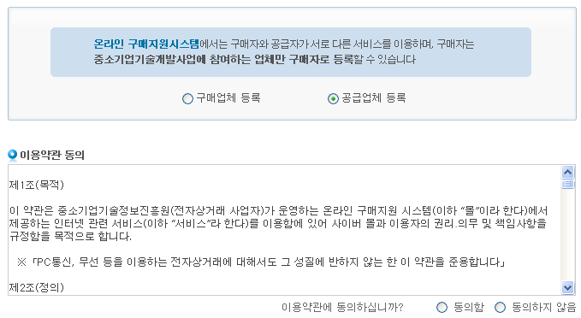
온라인 구매지원시스템 이용안내
이용업체(공급업체) 및 사용자 계정 등록
[ 이용업체 등록 페이지]
6
5
5. 이용업체 등록하기 버튼을 클릭합니다.
6. 업체 범용 공인인증서 (인증서가 없는 업체는 고객센터[02-3433-4227]로 문의) 입력창이 생성되고, 인증서 비밀번호를 입력하면, 업체정보 페이지로 이동합니다.
[ 이용업체 정보 입력 페이지]
7
8
7. 공급업체 등록를 선택합니다
8. 사이트 이용 약관에 동의합니다.

Slide 6
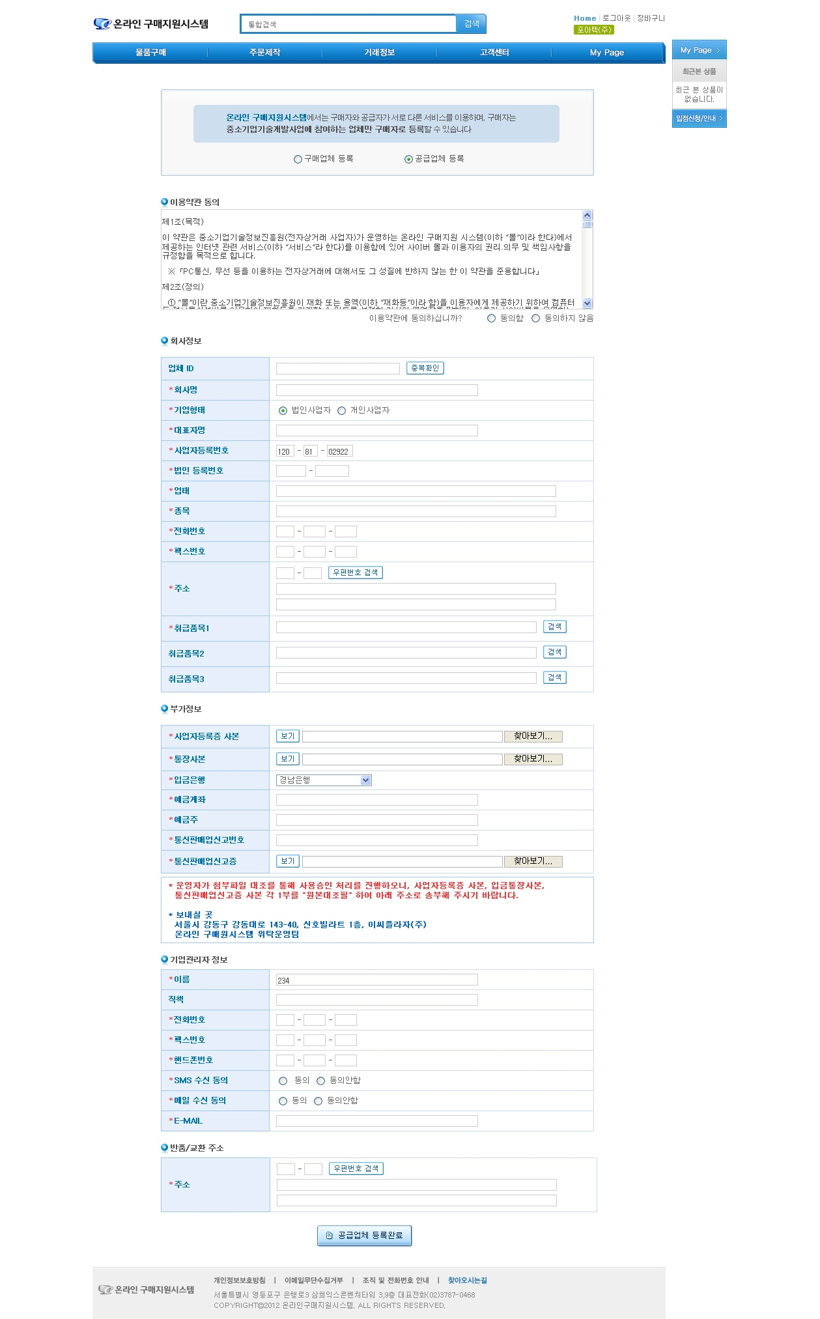
온라인 구매지원시스템 이용안내
이용업체(공급업체) 및 사용자 계정 등록
[ 이용업체 정보 입력 페이지]
9
10
11
9. 회사정보를 입력합니다.
10, 판매하고자 하는 제품품목 정보(취급품목 중 대표품목을 선정)를 입력합니다.
11. 사업자등록증 사본, 입금통장사본(기업은행계좌만 가능합니다) 등을 이미지로 첨부합니다. 추후 첨부된 원본을 상기 주소로 우편 또는 택배로 반드시 보내주셔야 공급자 사용승인이 됩니다 .
* 통신판매업신고증은 업로드 및 송부하지 않으셔도 됩니다.

Slide 7
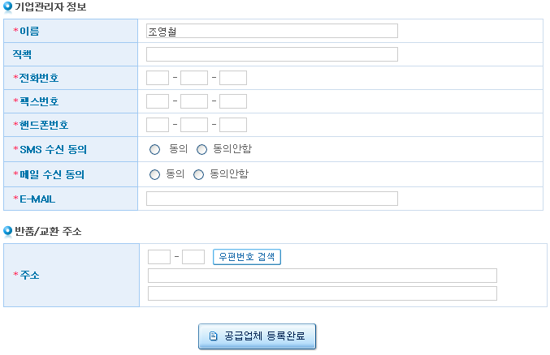
온라인 구매지원시스템 이용안내
이용업체(공급업체) 및 사용자 계정 등록
[ 이용업체 정보 입력 페이지]
12
13
14
12, 기업관리자로 선정할 대상의 개인 정보를 입력합니다.
13. 교환 및 반품 시 배송주소를 입력합니다.
14. 업체 정보, 부가정보, 기업관리자 정보, 교환 및 반품 주소를 모두 입력한 후 공급업체 등록완료
버튼을 클릭하여 입력 정보가 저장이 되고 완료 페이지로 이동합니다.

Slide 8
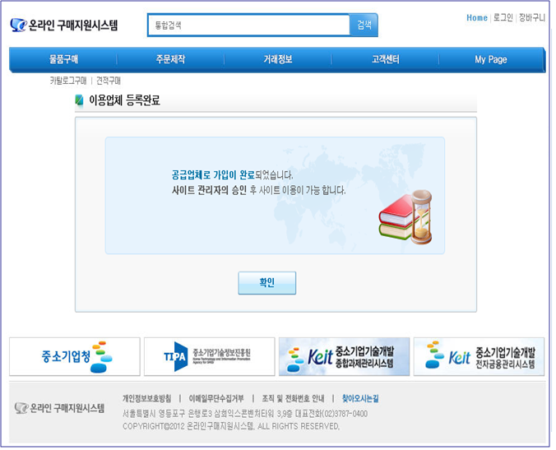
온라인 구매지원시스템 이용안내
이용업체(공급업체) 및 사용자 계정 등록
[ 이용업체 등록 완료 페이지]

Slide 9
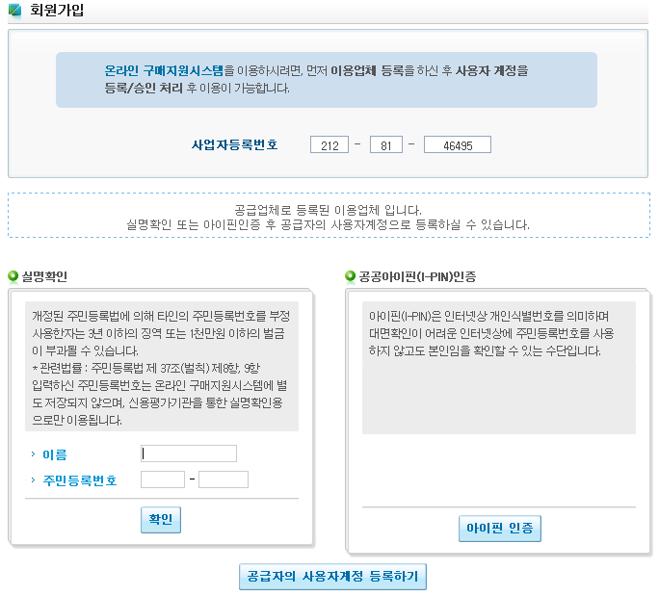
온라인 구매지원시스템 이용안내
이용업체(공급업체) 및 사용자 계정 등록
2. 회원가입(사용자 계정 등록) 절차
이용업체 등록이 완료가 되면, 해당업체의 개별 사용자 계정을 등록할 수 있으며, 다음과 같은 절차를 통해 가입이 완료 됩니다.
[ 온라인 구매지원시스템 메인 페이지]
1
1. 온라인 구매지원시스템에 접속을 하고, 메인 페이지 좌측 “회원가입”을 클릭하시면, 이용업체 등록
여부 조회 페이지로 이동합니다.
[ 이용업체 등록 조회 페이지]
2
4
3
5
2. 이용업체의 사업자등록번호를 입력하여, 기 등록여부를 확인합니다.
3. 등록 대상자의 실명인증 확인 절차를 진행하기 위해 이름과 주민등록번호를 등록합니다.
4. 실명확인 완료여부를 확인 합니다.
5. 공급자의 사용자 계정 등록하기 버튼을 클릭하면, 회원정보 입력페이지로 이동합니다.

Slide 10
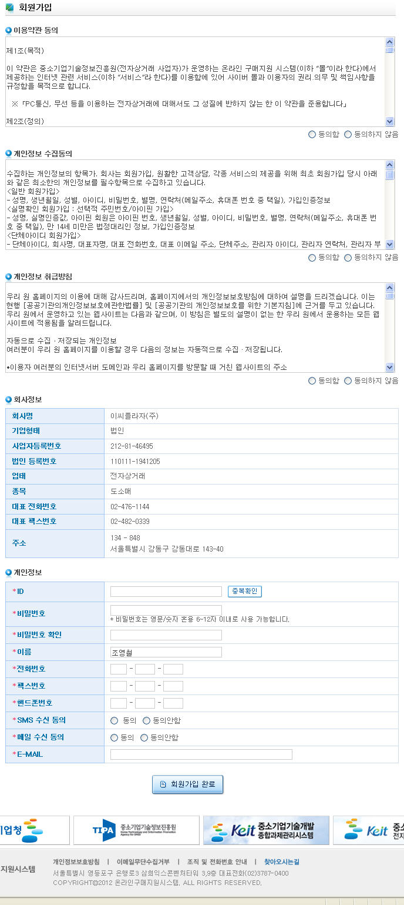
온라인 구매지원시스템 이용안내
이용업체(공급업체) 및 사용자 계정 등록
[ 회원정보 입력 페이지]
6
6. 이용약관, 개인정보 수집동의, 개인정보 취급방침에 동의 합니다.

Slide 11
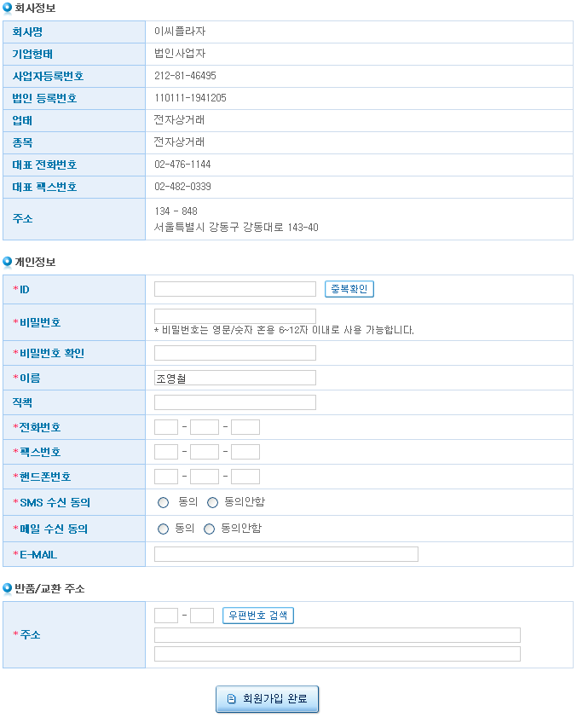
온라인 구매지원시스템 이용안내
이용업체(공급업체) 및 사용자 계정 등록
[ 회원정보 입력 페이지]
7
8
9
7. 회사정보를 확인하고, 본인의 개인정보를 입력합니다.
8. 반품/교환 주소를 입력합니다.
9. 상기 내용 입력 완료 후 회원가입 완료 버튼을 클릭하면, 입력값이 저장되고 회원가입 완료 페이지로
이동합니다.

Slide 12
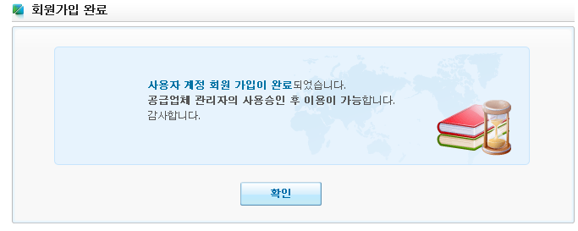
온라인 구매지원시스템 이용안내
이용업체(공급업체) 및 사용자 계정 등록
[ 회원가입 완료 페이지]

Slide 13
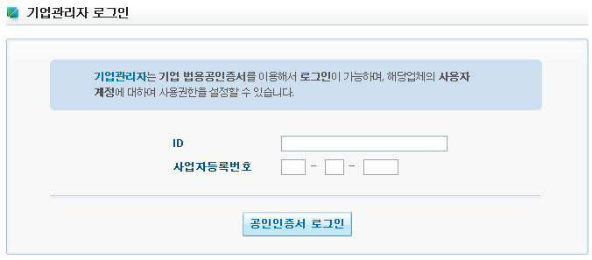

온라인 구매지원시스템 이용안내
이용업체(공급업체) 및 사용자 계정 등록
3. 사용자 계정 관리
온라인 구매지원시스템에 가입된 사용자 계정은 기업관리자의 이용권한 설정에 따라 이용범위가
정해지며, 사용자 관리를 하기 위해서는 기업 범용 공인인증서를 이용하여 로그인 하셔야 합니다.
[ 온라인 구매지원시스템 메인 페이지]
1
1. 기업관리자 로그인 버튼을 클릭하여, 로그인 페이지로 이동합니다.
[ 기업관리자 로그인 페이지]
2
3
4
2. 기업관리자의 ID와 사업자등록번호를 입력합니다.
3. 공인인증서 로그인 버튼을 클릭합니다.
4. 해당 범용 공인인증서를 선택하신 후 비밀번호 확인을 통해 로그인합니다.

Slide 14
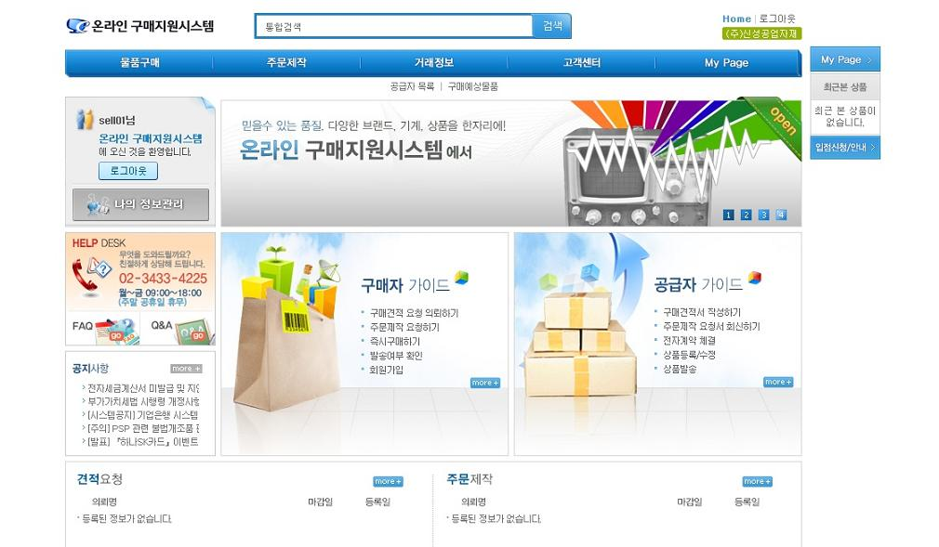
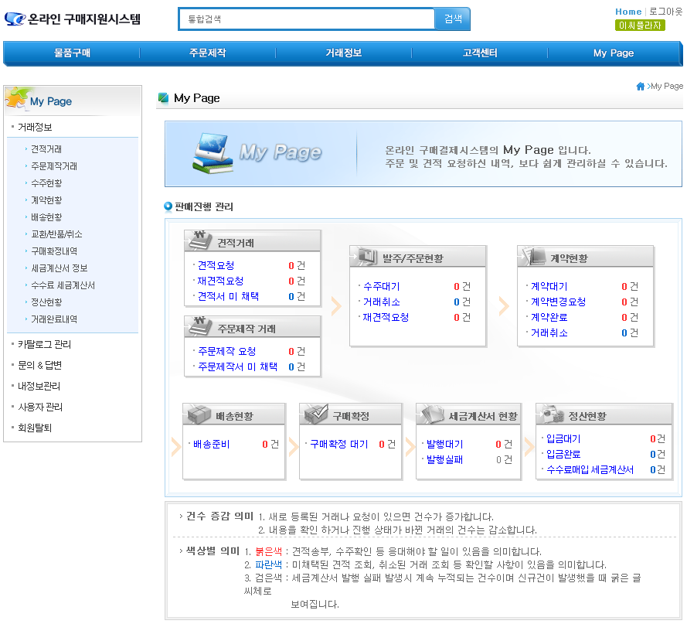
온라인 구매지원시스템 이용안내
이용업체(공급업체) 및 사용자 계정 등록
[ 기업관리자 로그인 후 메인 페이지]
5
5. My Page 메뉴를 선택하여, My Page로 이동합니다.
[ 기업관리자 My Page ]
6
6. My Page에서 사용자관리 메뉴를 선택합니다.

Slide 15
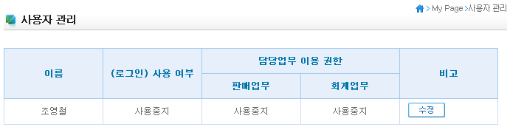
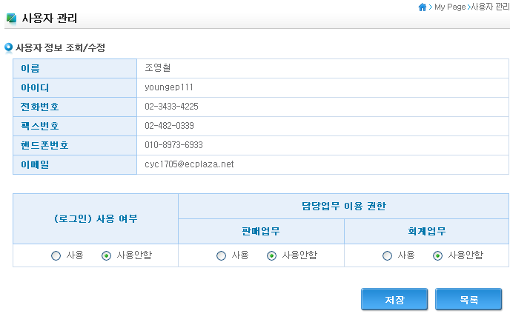
온라인 구매지원시스템 이용안내
이용업체(공급업체) 및 사용자 계정 등록
[ 사용자 계정 목록 페이지]
7
7. 사용자 계정 목록에서 이용권한 정보를 수정할 사용자를 선택하고, 수정버튼을 클릭하여
수정페이지로 이동합니다.
[ 사용자 계정 이용권한 수정 페이지]
8
9
10
8. 해당 사용자의 전체적인 사용여부를 설정합니다.
9. 해당 사용자가 판매업무 또는 회계업무에 대한 사용권한 부여를 설정합니다.
10. 사용권한 설정 완료 후 저장 버튼을 클릭하면, 설정 값이 저장되고, 목록페이지로 이동합니다.

